Slide 1

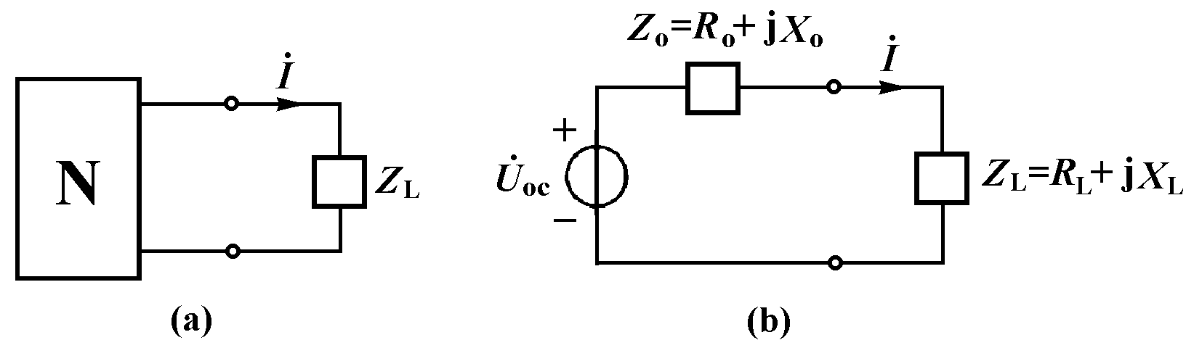
§11-3 最大功率传输定理
本节讨论正弦稳态电路中，含独立电源单口网络向可变负载传输最大平均功率的问题。将图(a)所示含独立电源单口网络用戴维宁等效电路代替，得到图(b)所示电路。其中， 是含源单口网络的开路电压，Z_{o}=R_{o}+jX_{o}是含源单口网络的输出阻抗，Z_{L}=R_{L}+jX_{L}是负载阻抗。

Slide 2
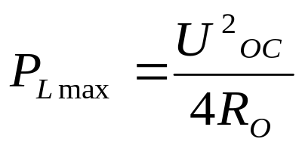
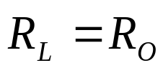
负载获得的最大功率为：
R_{O}
I
＋
R_{L}
U_{OC}
－
负载获得最大功率的条件：
最大功率传输定理是电路信号传输中的一个非常重要的概念，它告诉我们负载要获得最大输出功率，负载的阻值必须与电路的等效输出电阻相匹配。
求解最大功率传输问题的关键是求电路的戴维宁等效电路。

Slide 3
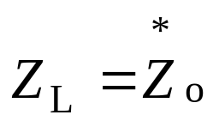
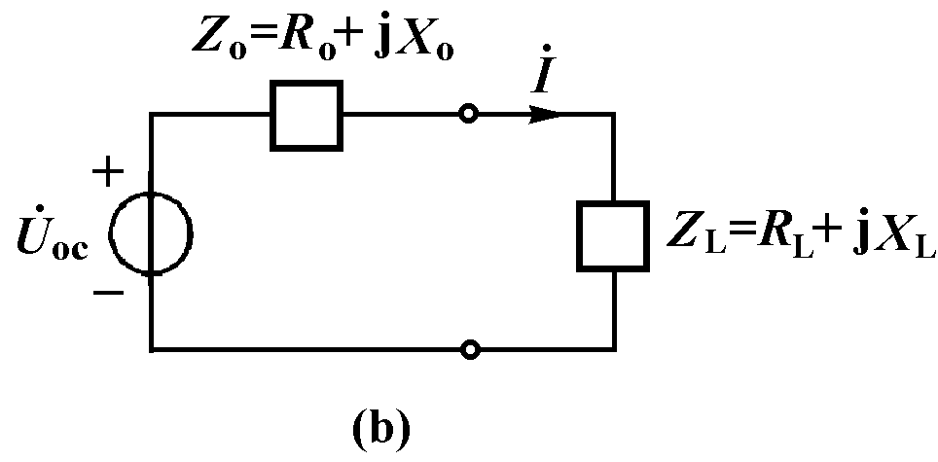
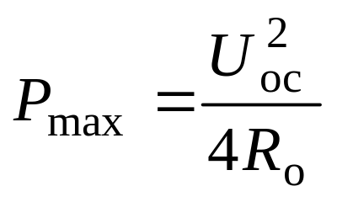
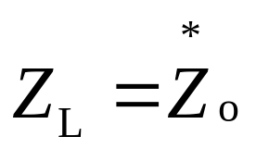
最大功率传输定理：工作于正弦稳态的单口网络向一个负载Z_{L}=R_{L}+jX_{L}供电，如果该单口网络可用戴维宁等效电路(其中Z_{o}=R_{o}+jX_{o} ,R_{o}>0)代替，则在负载阻抗等于含源单口网络输出阻抗的共轭复数（即 ）时，负载可以获得最大平均功率：
通常将满足 条件的匹配，称为共轭匹配。在通信和电子设备的设计中，常常要求满足共轭匹配，以便使负载得到最大功率。（重点）
Notes:
在负载不能任意变化的情况下，可以在含源单口网络与负载之间插入一个匹配网络来满足负载获得最大功率的条件，现举例加以说明。

Slide 4
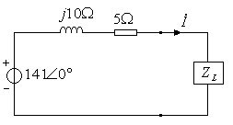
例1：电路如下图所示，试求负载功率。若（1）负载为 5Ω 电阻；（2）负载为电阻且与电源内阻抗模匹配；（3）负载与电源内阻抗为共轭匹配。

Slide 5
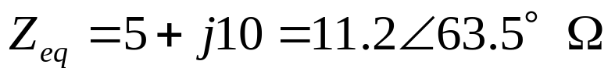

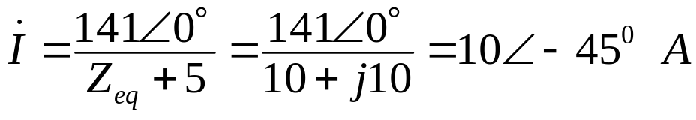

例1：电路如下图所示，试求负载功率。若（1）负载为 5Ω 电阻；（2）负载为电阻且与电源内阻抗模匹配；（3）负载与电源内阻抗为共轭匹配。
解：

Slide 6
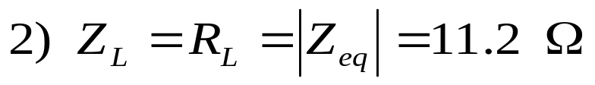
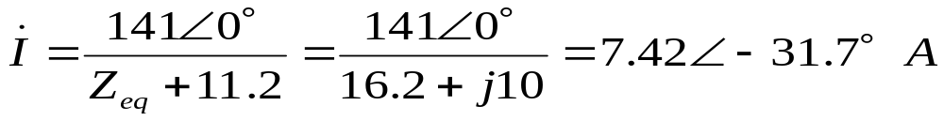
例1：电路如下图所示，试求负载功率。若（1）负载为 5Ω 电阻；（2）负载为电阻且与电源内阻抗模匹配；（3）负载与电源内阻抗为共轭匹配。

Slide 7
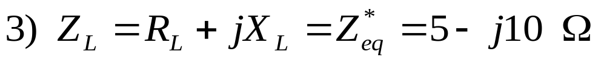
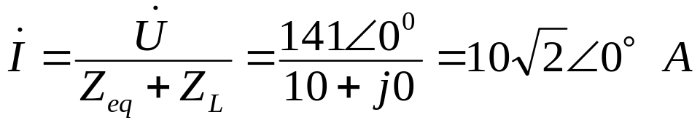
例1：电路如下图所示，试求负载功率。若（1）负载为 5Ω 电阻；（2）负载为电阻且与电源内阻抗模匹配；（3）负载与电源内阻抗为共轭匹配。

Slide 8
解：

Slide 9
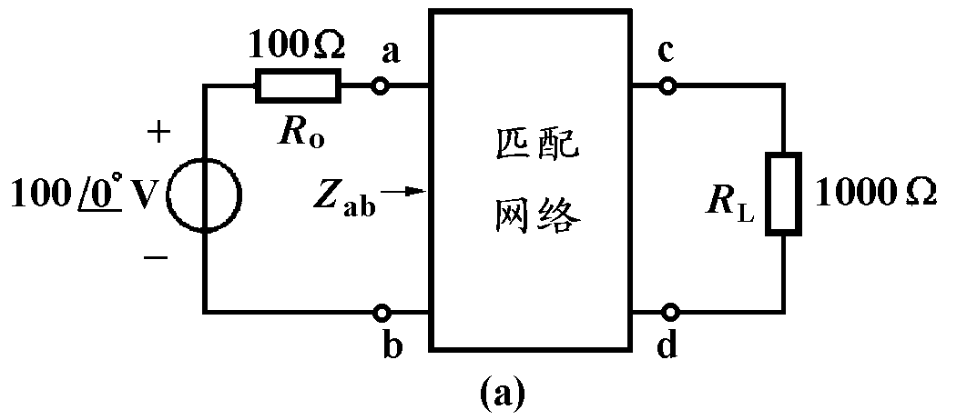
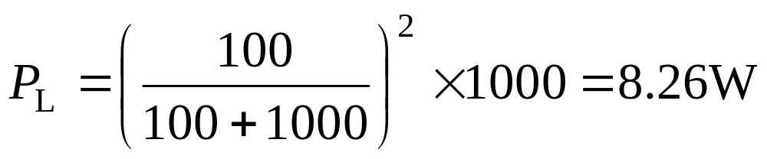
例3 图(a)所示电路中，为使R_{L}=1000Ω负载电阻从单口
网络中获得最大功率，试设计一个由电抗元件组成
的网络来满足共轭匹配条件。角频率：1000rad/s
解：1. 假如不用匹配网络，将1000Ω负载电阻与电抗网络
直接相连时，负载电阻获得的平均功率为：

Slide 10
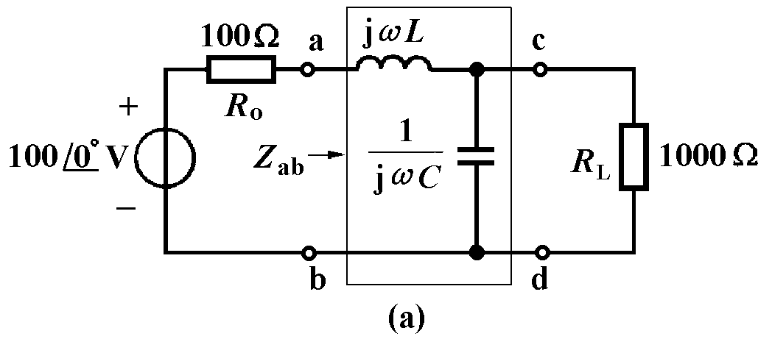
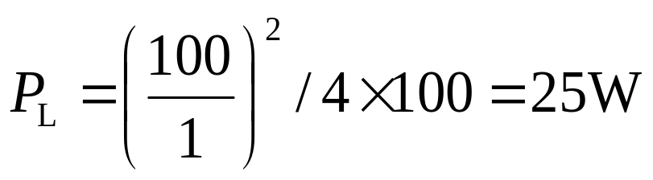
2. 假如采用匹配网络满足共轭匹配条件，1000Ω负载电阻可能获得的最大平均功率为：
由上可见，采用共轭匹配网络，负载获得的平均功率将大大增加。

Slide 11
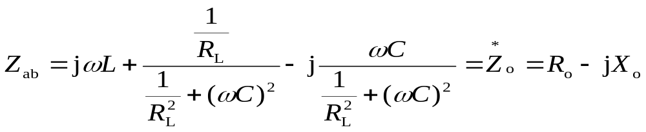
3. 设计一个由图(a)所示电感和电容元件构成的网络来满足共轭匹配条件，以便使负载获得最大功率。
将电容和电阻并联单口等效变换为串联单口，写出输入阻抗：
Notes:
再写出由LC匹配网络和负载电阻共同形成单口网络的输入阻抗，并令它等于含源单口网络输出阻抗的共轭复数。

Slide 12

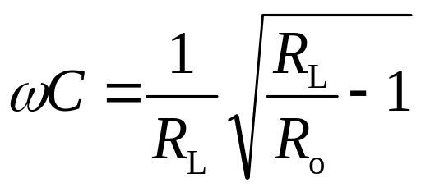
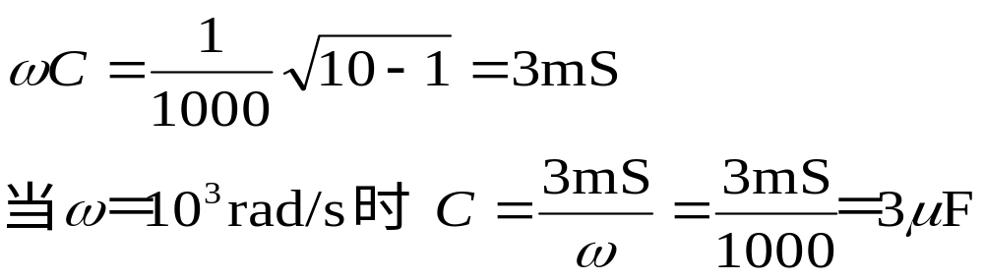
令上式的实部相等可以求得：
代入电阻值得到：

Slide 13
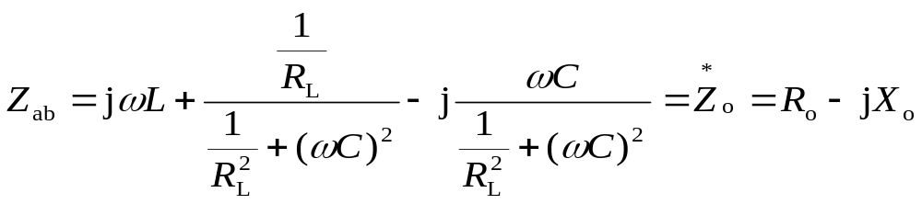
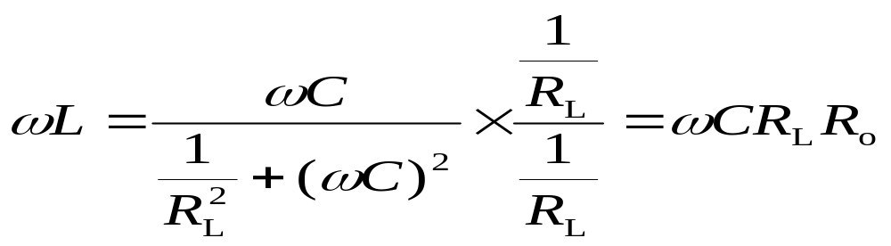
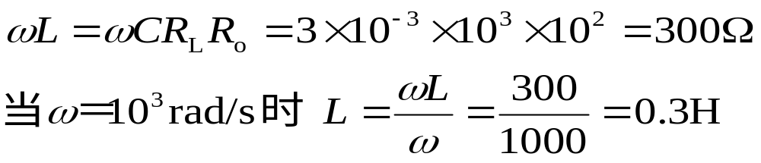
令虚部相等可以求得：
代入电阻和电容值得到：

Slide 14
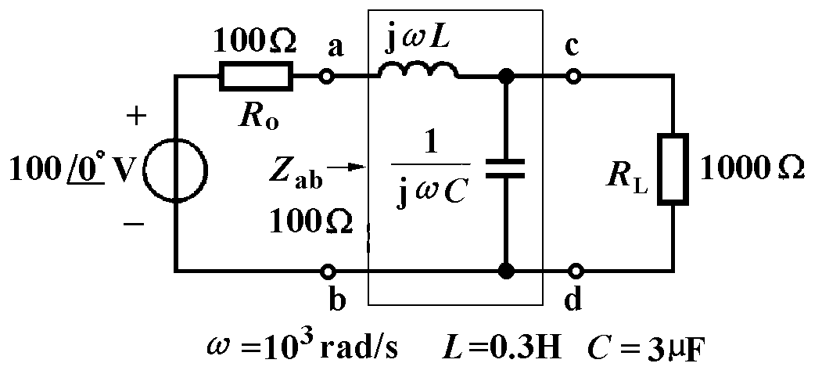
计算表明，如选择L=0.3H，C=3μF，图示电路ab两端以右单口网络的输入阻抗等于100Ω，它可以获得25W的最大功率，由于其中的电感和电容平均功率为零，根据平均功率守恒定理，这些功率将为R_{L}=1000Ω的负载全部吸收。

Slide 15
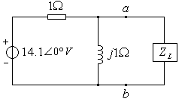
练习：电路如下图所示，若 Z_{L} 的实部、虚部均能变动，若使 Z_{L} 获得最大功率， Z_{L} 应为何值，最大功率是多少？

Slide 16
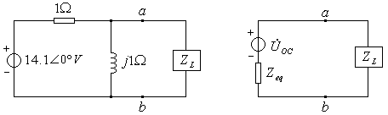
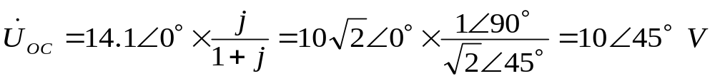
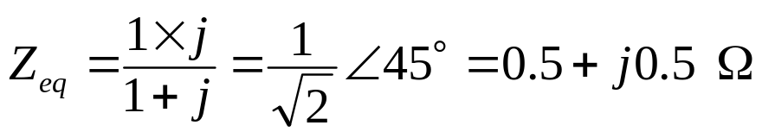

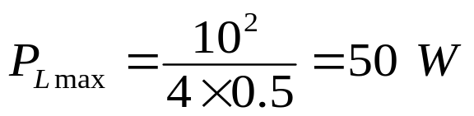
例2：电路如下图所示，若 Z_{L} 的实部、虚部均能变动，若使 Z_{L} 获得最大功率， Z_{L} 应为何值，最大功率是多少？
解：先用戴维南定理求出从 a, b 端向左看的等效电路。
共轭匹配时, 获得最大功率

